Slide 1
HWSW Flutter
Hálózati kommunikáció, HTTP kapcsolatok kezelése
Pásztor Dániel
pasztor.daniel@aut.bme.hu

Slide 2
Tartalom
HTTP kapcsolatok alapszintű kezelése
Tipikus adatformátumok és azok feldolgozási lehetőségei
Aszinkron kommunikáció kezelése Future-ökkel
A hálózati kommunikáció kezelését megkönnyítő könyvtárak (Dio, Chopper)
Egy konkrét HTTP API megszólítása, a válasz megjelenítése egy alkalmazásban

Slide 3
A projektek elérhetősége
https://github.com/AutSoft/hwsw-2020-mobile-development-with-flutter/tree/master/03_Advanced_UI_widgets_animations

Slide 4
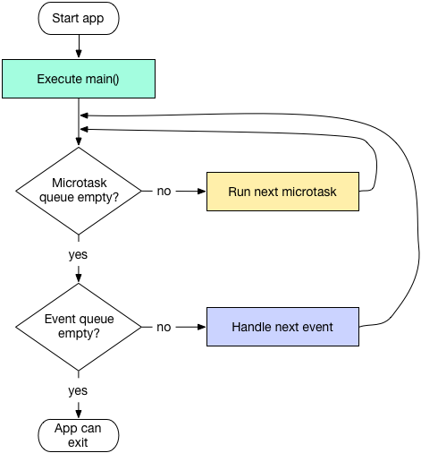
Dart – Event loop

